Slide 1



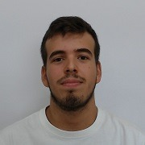
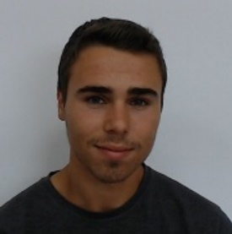


REDU
Plataforma de Recursos Educativos
Trabalho Prático de Engenharia de Aplicações
Universidade do Minho - Mestrado Integrado de Engenharia Informática
Filipa Santos (A83631) |Hugo Cardoso (A85006) |João Costa (A84775) | Luís Ramos (A83930) | Válter Carvalho (A84464)

Slide 2
REDU – Explicação do conceito
Plataforma de disponibilização de recursos educativos - cada recurso contém um ou mais ficheiros e metadados
Operações sobre os recursos - classificar, adicionar, publicar, comentar e fazer download
Perfis de utilizadores com informação pessoal e registo de atividade na plataforma

Slide 3
Requisitos
Utilizadores: Login, registar, CRUD recurso
Recurso: Pré visualizar, download, ver informação
Publicações: Criar sobre um recurso, CRUD
Comentários: Criar sobre publicação, CRUD

Slide 4
Caracterização do utilizador
Alguma experiência com tecnologia
Entre os 18 e os 70 anos
Alguma formação académica
Estudantes, professores ou outro cargo na área da investigação e/ou do ensino

Slide 5
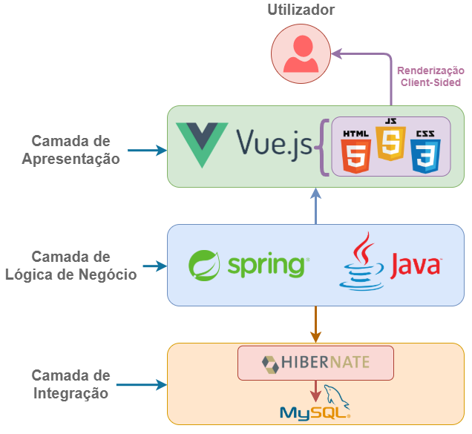

Arquitetura

Slide 6
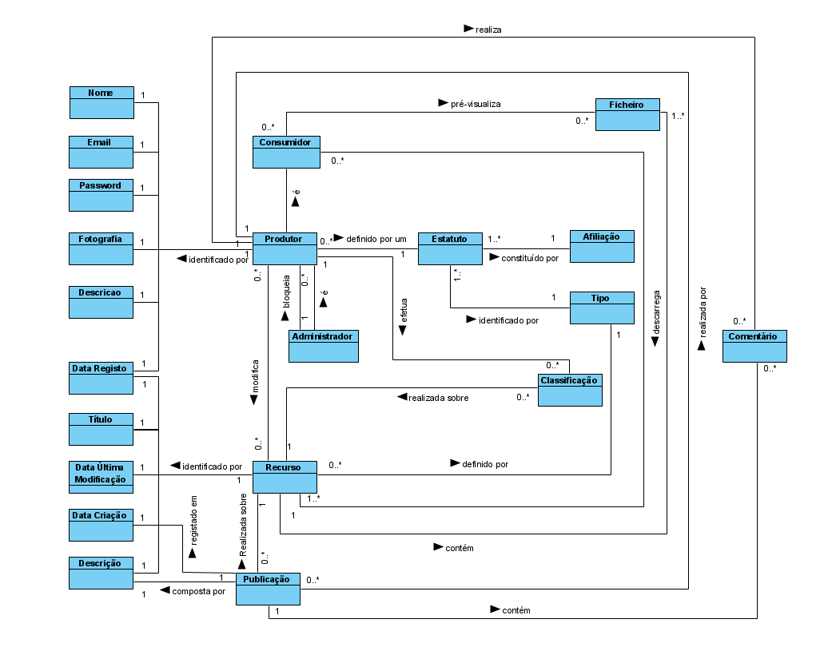
Modelo de Domínio

Slide 7
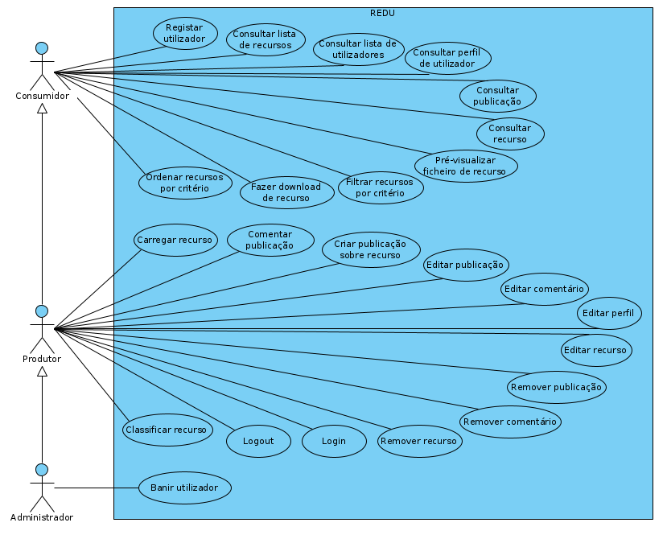
Modelo de Use Cases

Slide 8
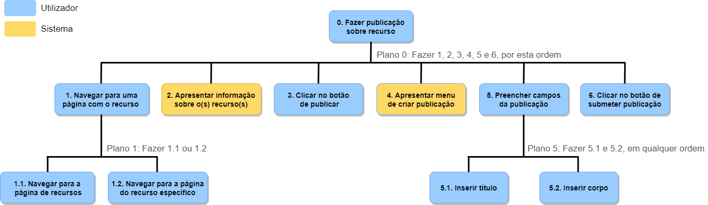
Modelos de tarefas
Fazer publicação

Slide 9
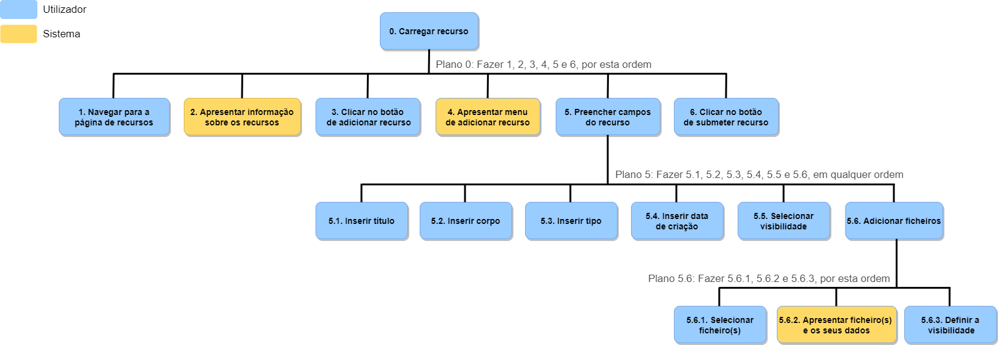
Modelos de tarefas
Carregar recurso

Slide 10
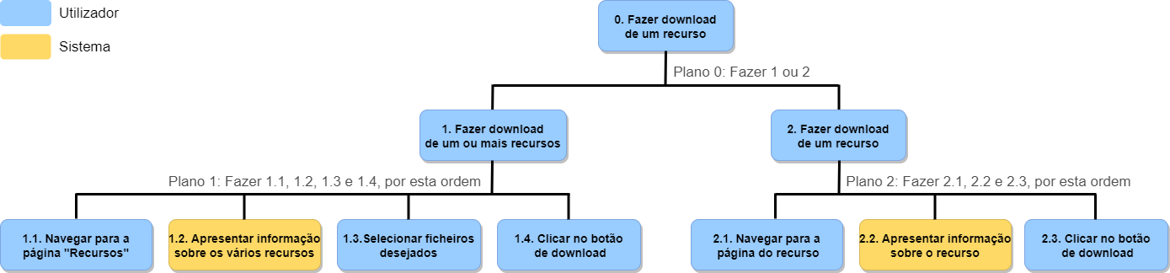
Modelos de tarefas
Fazer download

Slide 11
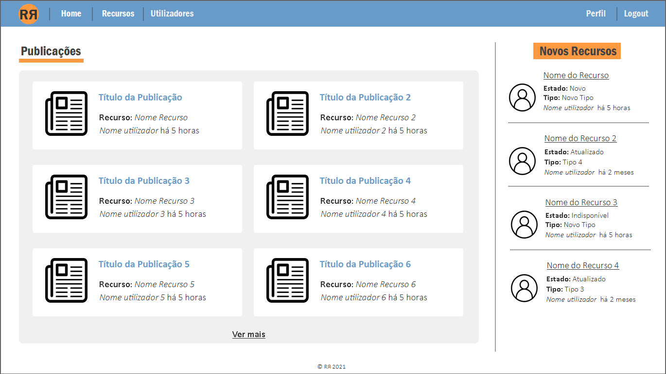
Mockups – Página Principal

Slide 12
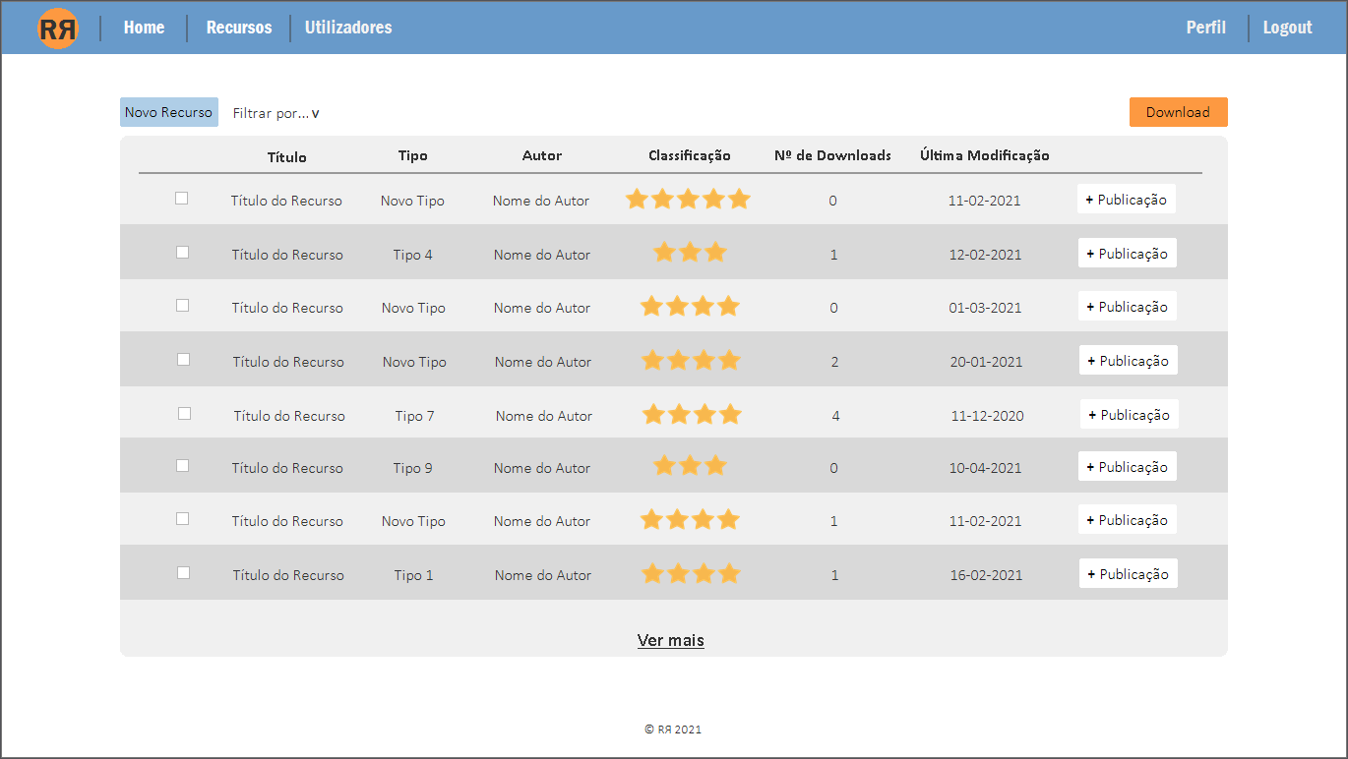
Mockups – Recursos

Slide 13
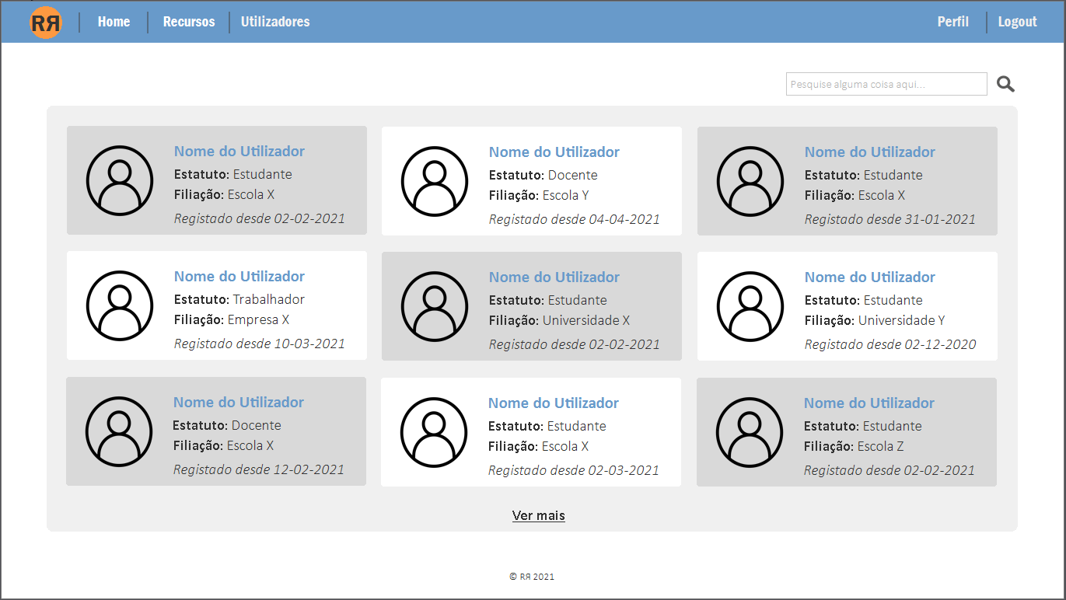
Mockups – Utilizadores

Slide 14
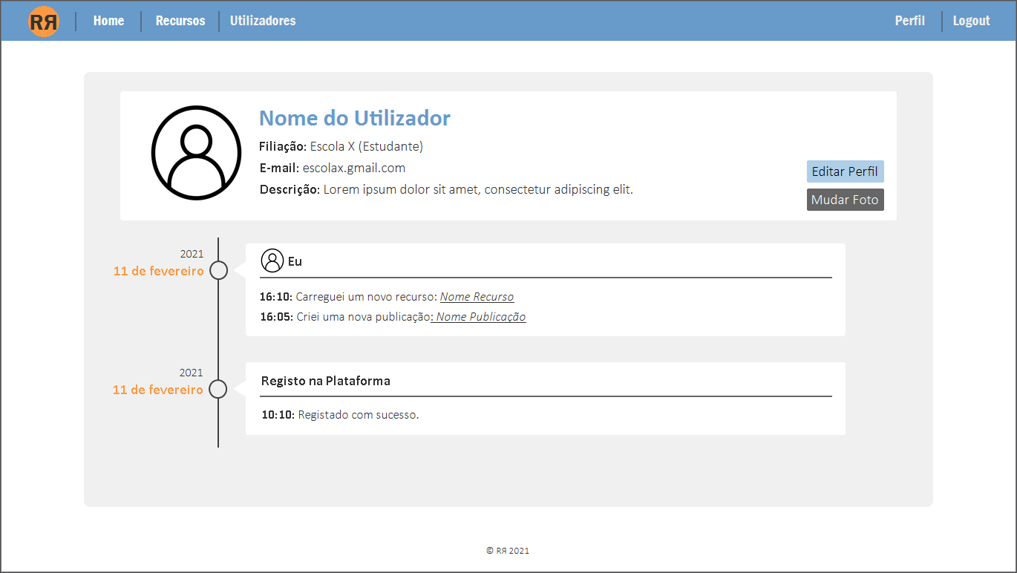
Mockups – Perfil

Slide 15
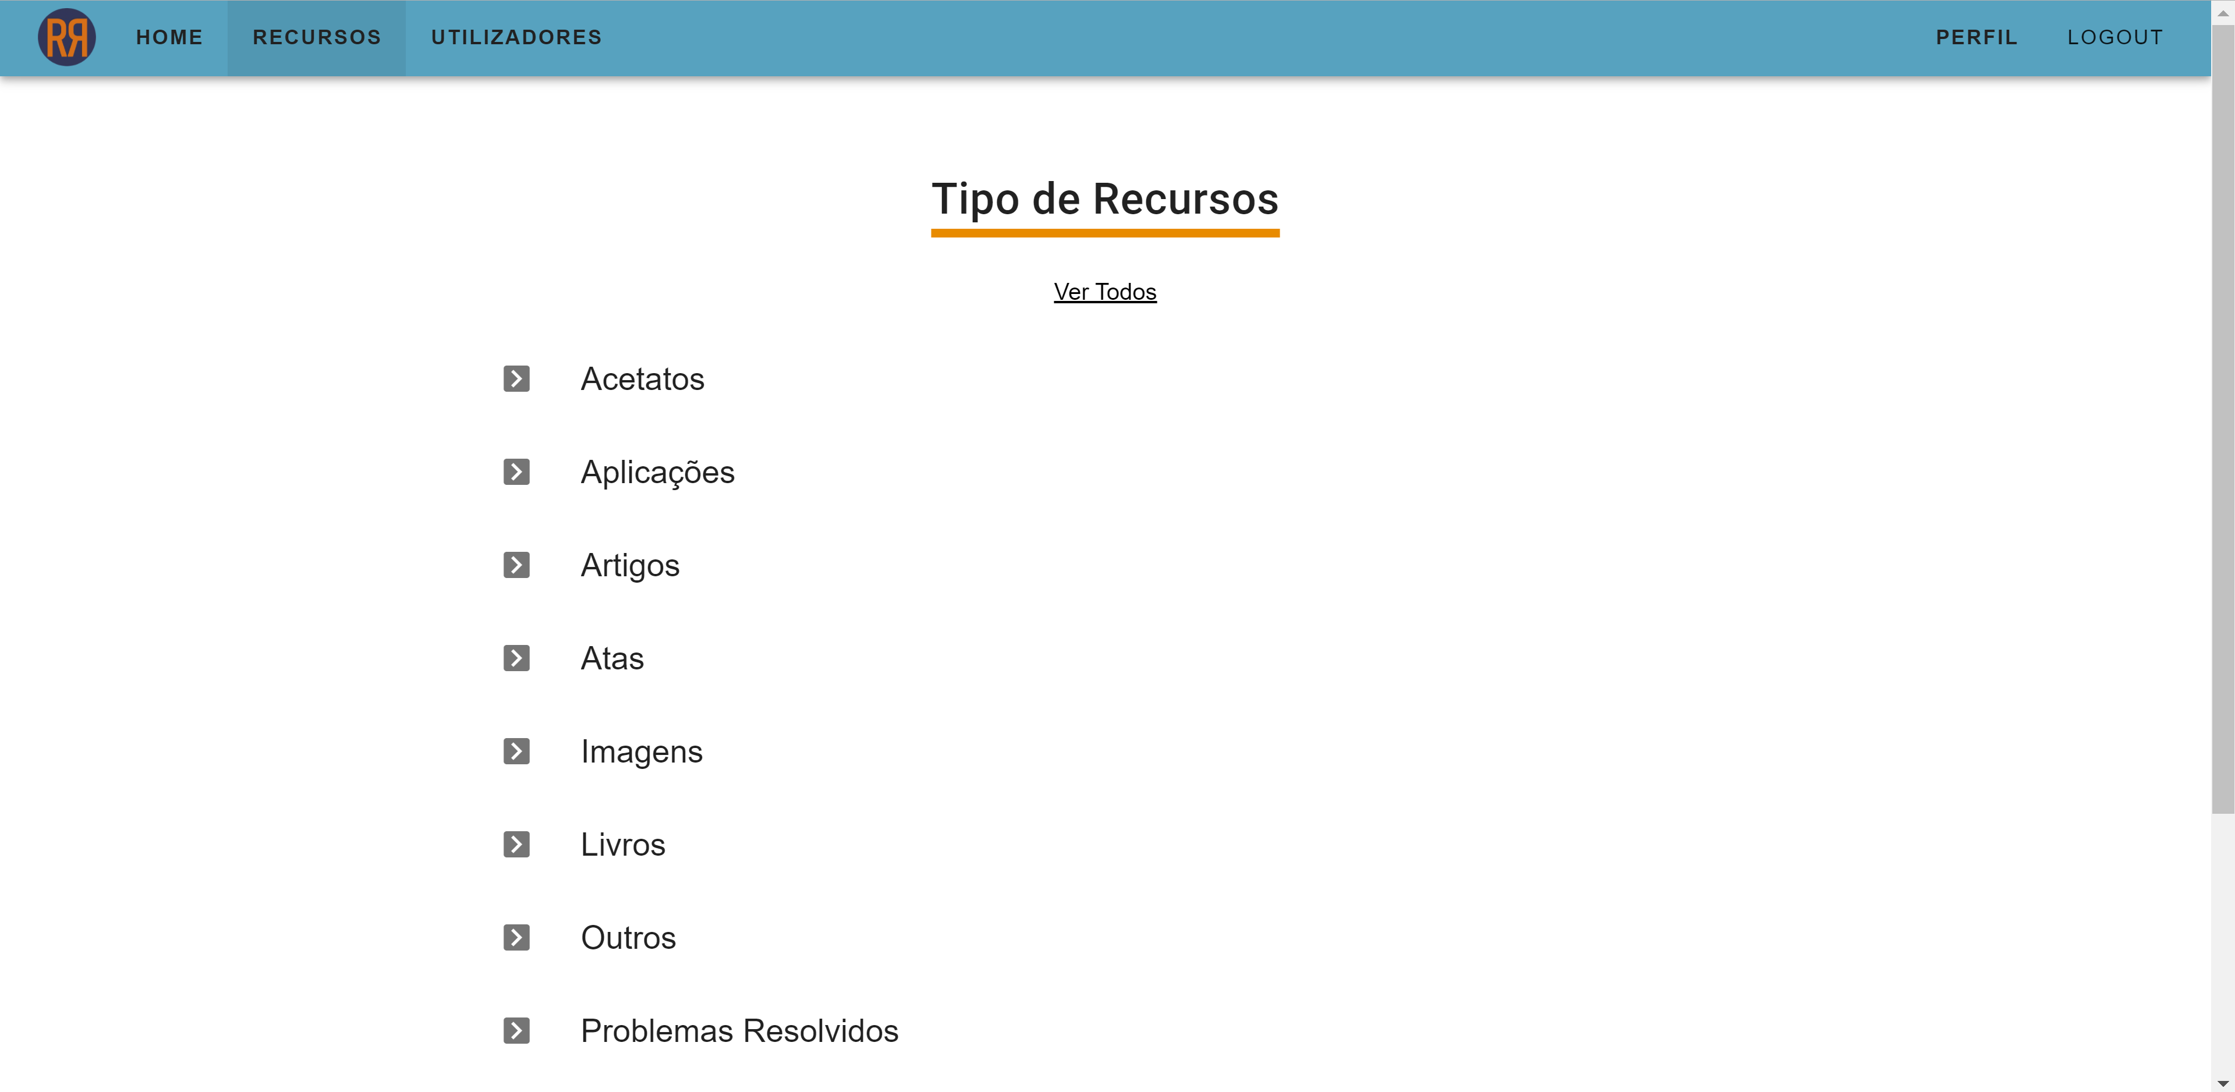
Princípios de usabilidade

Slide 16
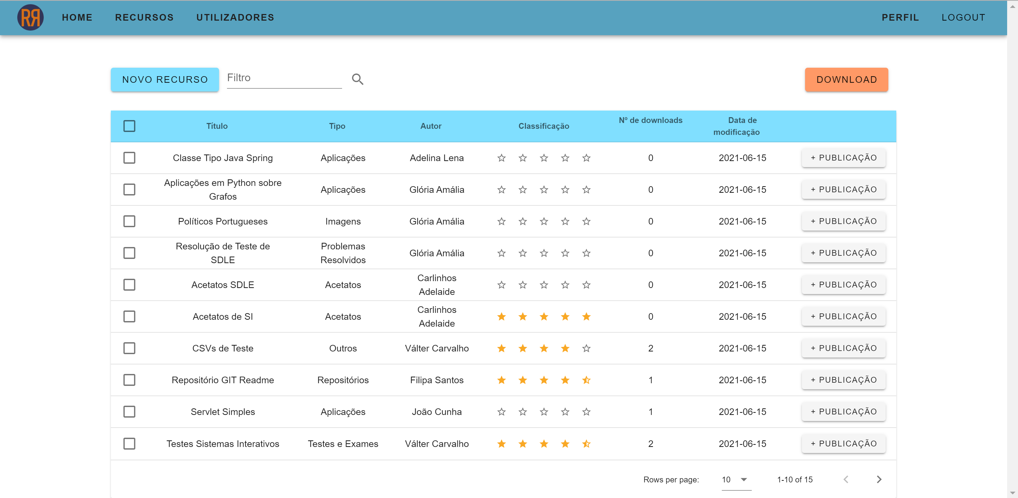
Princípios de usabilidade

Slide 17
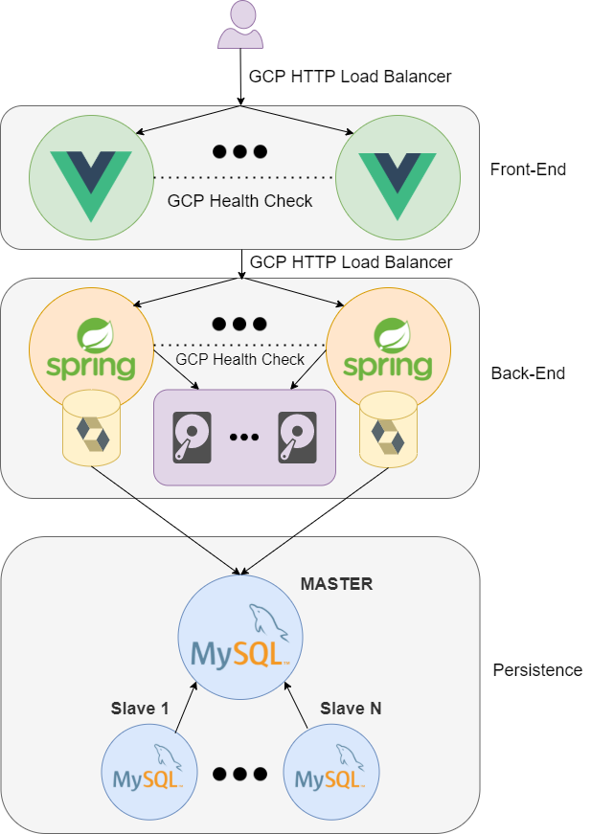

Deployment

Slide 18
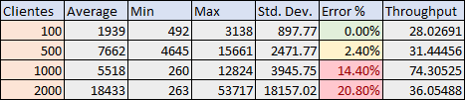
Testes de Carga

Slide 19
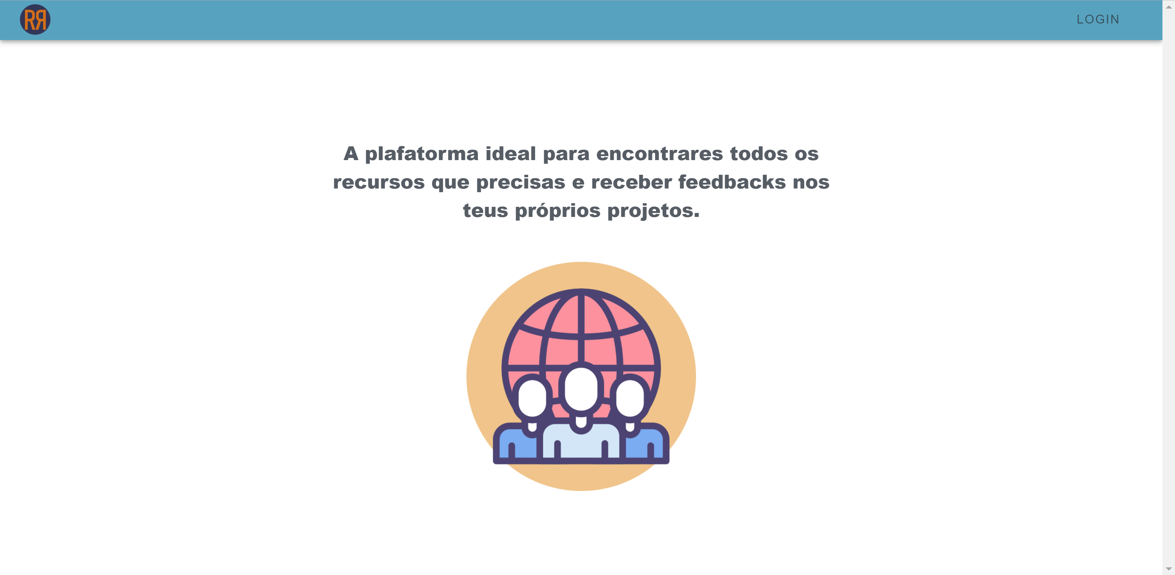
Aplicação final - Demonstração

Slide 20
REDU
Plataforma de Recursos Educativos
Fim da Apresentação
Trabalho Prático de Engenharia de Aplicações
Universidade do Minho - Mestrado Integrado de Engenharia Informática
Filipa Santos (A83631) |Hugo Cardoso (A85006) |João Costa (A84775) | Luís Ramos (A83930) | Válter Carvalho (A84464)

